Slide 1
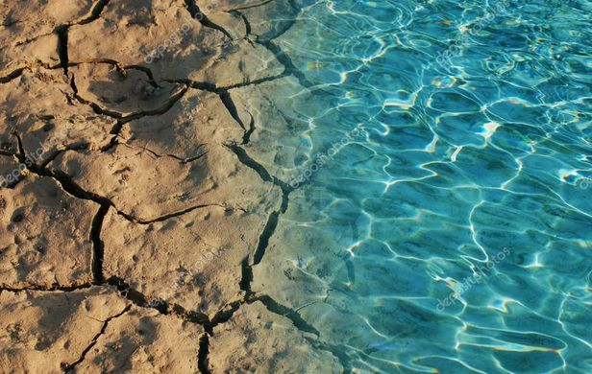
Les 2 Water & Bodem
IBS Inrichting van een gebied,
Specialisatie Water & Energie

Slide 2
Herhaling neerslag

Slide 3
Water & Bodem
Water en de bodem/ondergrond zijn onafscheidelijk met elkaar verbonden;
  boven het maaiveld door het oppervlaktewater, het type landgebruik, maar ook door het peilbeheer dat moet zorgen voor droge voeten.
  onder de grond waar grondwater en bodem op elkaar inwerken in termen van chemie, biologie en fysische kwaliteit.
Activiteiten boven en onder het maaiveld, externe invloeden, hebben effect op de kwaliteit van het water, de bodem en de leefomgeving.

Slide 4
Relatie water en kwaliteit van de bodem
Even een stukje herhaling over bodem…..

Slide 5
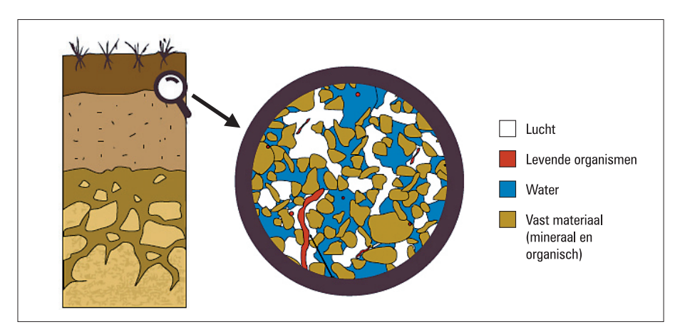
De bodem
  De bodem is het resultaat van afbraak van organisch materiaal en van mineraal materiaal afkomstig van verwering van het moedergesteente.
  De bodem bevat twee soorten “vast materiaal”: de minerale en de organische bestanddelen.

Slide 6
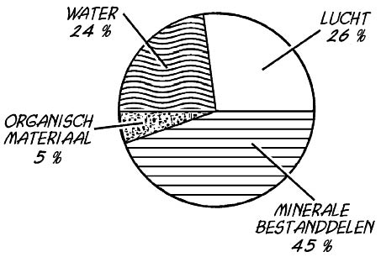
De ideale bodem

Slide 7
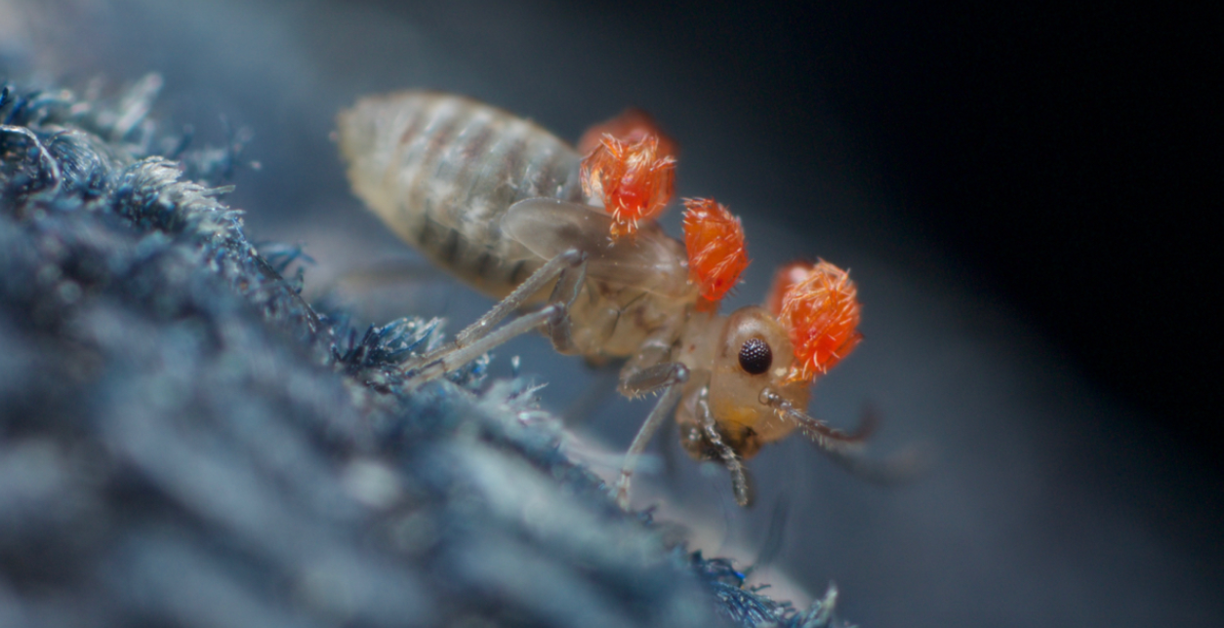
Organische bestanddelen
De organische bestanddelen: dit zijn levende of dode organismen uit de bodem. De organische bestanddelen worden in vier categorieën onderverdeeld:
levende planten, dieren en micro-organismen (schimmels, bacteriën)
dierlijke uitwerpselen en net afgestorven planten en dieren
dode dieren en planten die in afbraak zijn
humus (laatste afbraakstadium van planten die rijk zijn aan koolstof).

Slide 8
Organische stof
Organisch materiaal wordt in de bodem door micro-organismen afgebroken.
Wanneer het vers organisch materiaal zodanig is afgebroken dat het niet langer herkenbaar is, spreken we van organische stof in de bodem.
Organische stof is een complex mengsel van koolstof houdende verbindingen en bestaat gemiddeld voor 58% uit koolstof. Dit cijfer kan variëren en is onder meer afhankelijk van de leeftijd van de organische stof in de bodem.

Slide 9
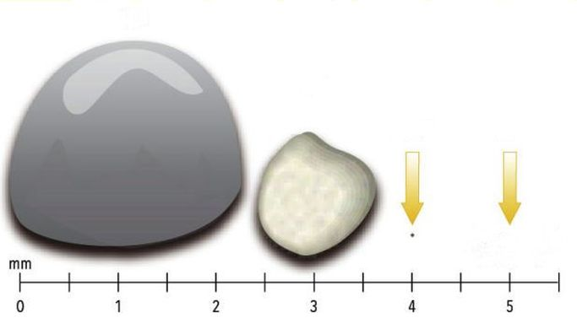
Minerale delen
Korrelgrootte in mm
Grind zand silt klei

Slide 10
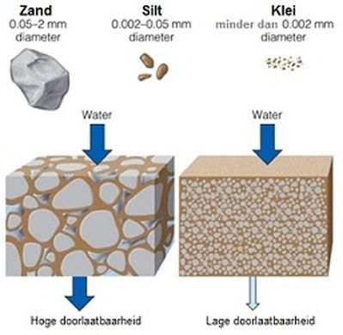
Water doorlaatbaarheid

Slide 11
Opdracht
Zoek uit: Wat is Carbon-farming en wat heeft dit te maken met water?
Bespreken einde les

Slide 12
De rol van organisch materiaal in de bodem

Slide 13
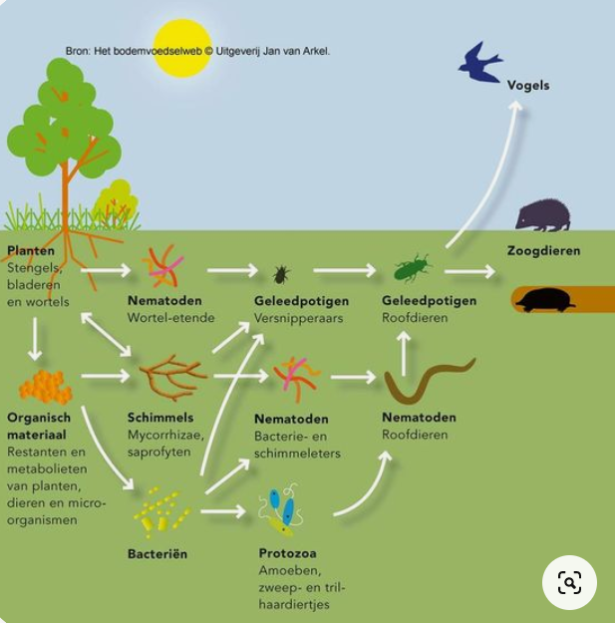

Slide 14

Achtergrond
Achtergrond bronnen over de bodem(processen)
https://youtu.be/Dk3MVefvZh4
https://www.youtube.com/watch?v=12rcwaKzDY4
https://youtu.be/BW7tHV8HZzw
Netflix: Kiss the ground
EN: Onder Het Maaiveld - Film 'Onder het Maaiveld' toont de ongeziene wereld onder onze voeten (onder-het-maaiveld.nl)

